Slide 1

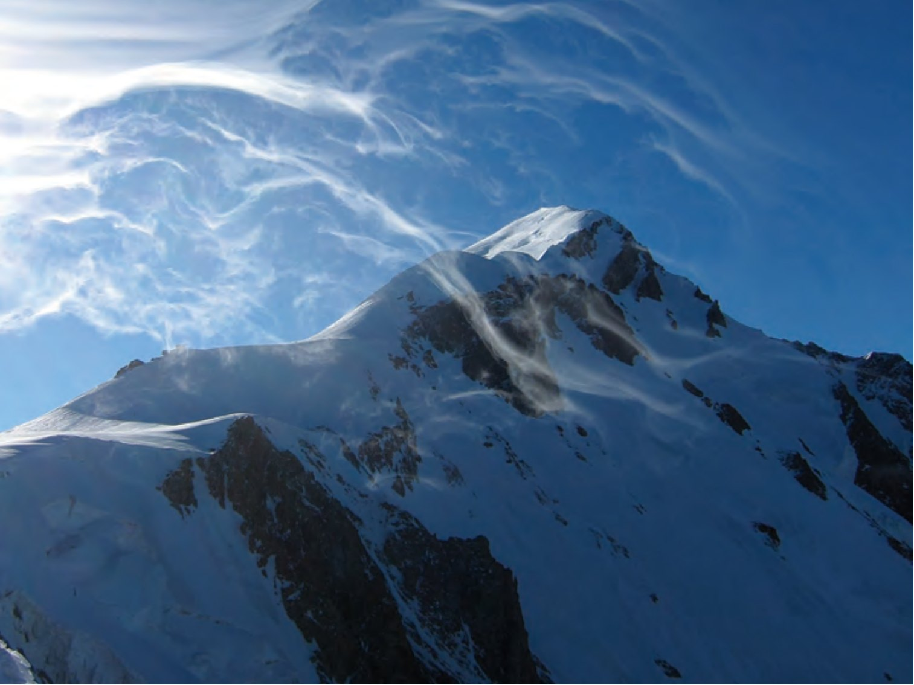
ШКОЛА АЛЬПИНИЗМА · МОДУЛЬ 3 · УРОК 3.1
Как устроена
погода
Температура, влага, облака,
давление и ветер в горах
Монблан, 4810 м: перистые облака
Схемы и фото — из пособия «Школа альпинизма».
Дополнения — из открытых источников. Не допуск и не аттестация.
Notes:
Здравствуйте! Это первый урок о погоде. Прогноз часто решает, выходить ли на маршрут, а умение читать небо подсказывает, когда пора поворачивать. Сначала разберёмся, почему наверху холодно, откуда берутся облака и что они говорят. Потом — давление, барометр в часах и ветер. А фронтам, грозам и прогнозам посвящён следующий урок. Урок не является допуском и не заменяет аттестацию.

Slide 2
01 · ВОЗДУХ И ОБЛАКА
Наверху холоднее, чем кажется
−6 °C
−20 °C
10–30 мин
на каждый километр подъёма
так ощущается −10 °C при ветре 30 км/ч
до обморожения открытой кожи, если по ощущению ниже −28 °C
Пособие «Школа альпинизма», с. 48, 59; индекс ветрового охлаждения — Environment Canada
02 / 11
Notes:
Начнём с простых чисел. На каждый километр подъёма воздух в среднем становится холоднее примерно на шесть градусов. Если в посёлке у подножия плюс пятнадцать, то на высоте четыре тысячи метров — около нуля. Но ощущаемая температура зависит ещё и от ветра, а он с высотой только усиливается. По таблице ветрового охлаждения метеослужбы Канады мороз минус десять при ветре тридцать километров в час ощущается как минус двадцать. А когда ощущаемая температура опускается ниже минус двадцати восьми, открытая кожа может обморозиться за десять — тридцать минут. Поэтому в прогнозе на вершину смотрят не только на градусы, но и на ветер.

Slide 3
01 · ВОЗДУХ И ОБЛАКА
Воздух и влага: откуда берутся облака
Воздушная масса
большой объём воздуха с одной температурой и влажностью
Конвекция
подъём нагретого воздуха — днём растут кучевые и грозы
Относительная влажность
сколько пара в воздухе от возможного, в %
Орографический подъём
ветер гонит воздух вверх по склону — облака на наветренной стороне
Точка росы
температура, при которой пар начинает конденсироваться
Инверсия
слой, где теплее наверху: утром в долине держит туман и холод
Пособие «Школа альпинизма», с. 55–57; открытые источники по метеорологии
03 / 11
Notes:
Несколько понятий, без которых не понять облака. Воздушная масса — огромный объём воздуха с почти одинаковой температурой и влажностью. Относительная влажность показывает, сколько пара в воздухе от максимально возможного при этой температуре. Если воздух охладить, влажность растёт, и при температуре, которая называется точкой росы, пар начинает конденсироваться — так рождаются облака, роса и туман. Поднимают и охлаждают воздух три силы. Конвекция — днём солнце греет склоны, и тёплый воздух поднимается; отсюда дневные кучевые облака и грозы. Орографический подъём — ветер упирается в хребет и гонит воздух вверх по склону, поэтому на наветренной стороне больше облаков и осадков. И фронты, о них в следующем уроке. Бывает и обратное: инверсия — слой, где с высотой становится теплее. Утром она запирает в долинах холод и туман, а выше может быть ясно и тепло.

Slide 4
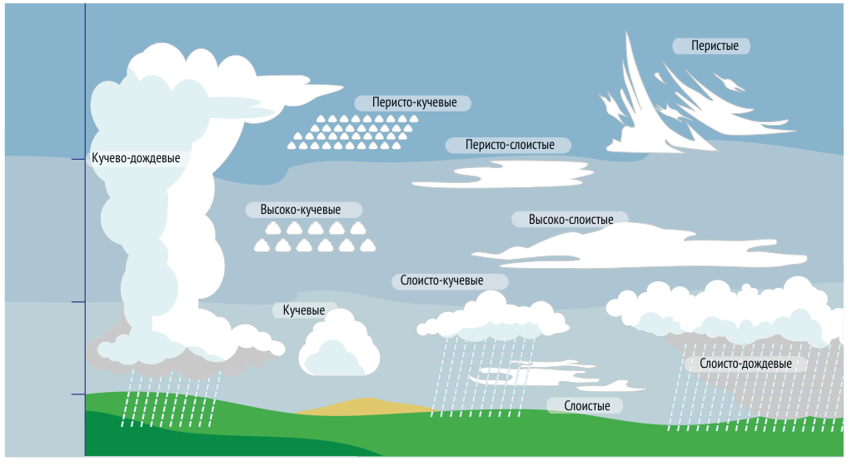
01 · ВОЗДУХ И ОБЛАКА
Облака — прогноз над головой
1
Облако — воздух, остывший до точки росы
2
Кучевые днём — хорошая погода
3
Перистые и слоистые — к ухудшению
4
Кучево-дождевые — дождь и гроза
Пособие «Школа альпинизма», с. 55–57
04 / 11
Notes:
Облака образуются, когда влажный воздух поднимается и остывает до точки росы: пар конденсируется в капли или кристаллы льда. Поднимают воздух фронты, нагрев от земли и сами горы, по склонам которых ветер затягивает воздух вверх. На схеме — основные виды облаков по высоте. Для альпиниста важно, что они говорят о погоде. Небольшие кучевые облака днём — признак хорошей погоды. Перистые, перисто-слоистые, высоко-слоистые — возможное ухудшение. А мощные кучево-дождевые облака приносят ливни и грозу.

Slide 5
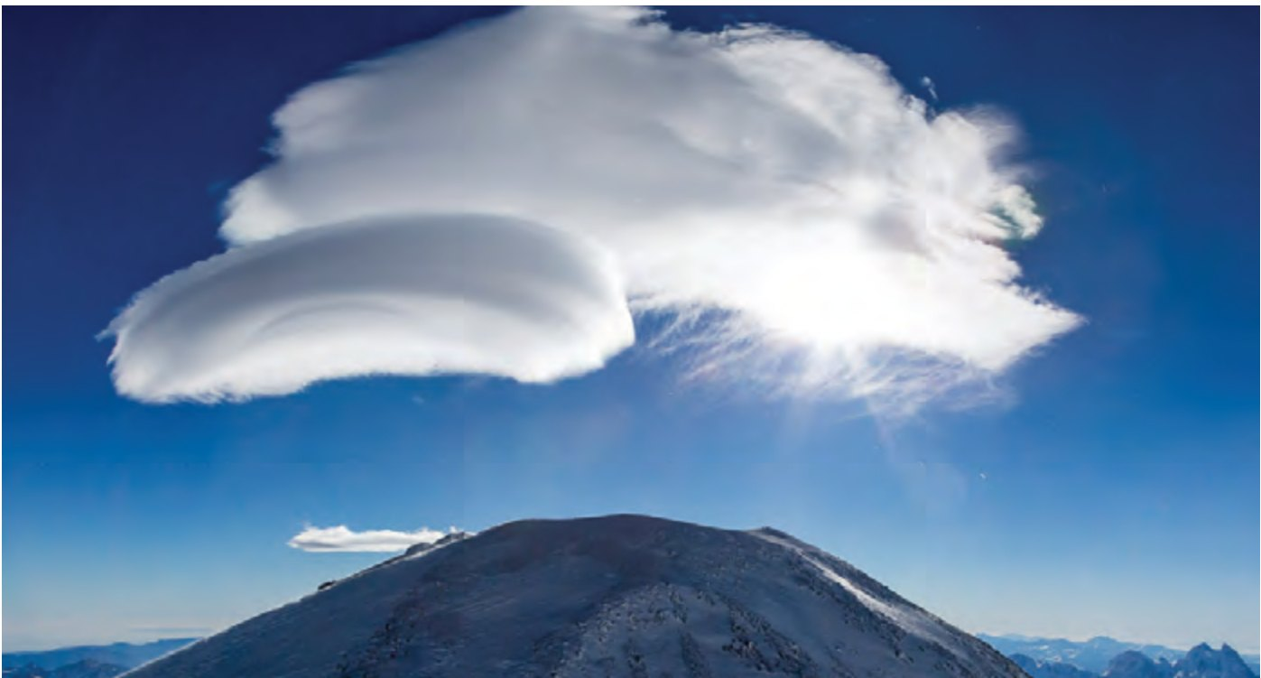
01 · ВОЗДУХ И ОБЛАКА
Линзы: наверху уже сильный ветер
1
Ветер на высоте больше 15–20 м/с
2
Часто появляются перед тёплым фронтом
3
Один из верных признаков ухудшения
Пособие «Школа альпинизма», с. 57
05 / 11
Notes:
Отдельно о линзах — чечевицеобразных облаках, которые часто висят «стопкой» над вершинами. На фото — линза над восточной вершиной Эльбруса. Чтобы она образовалась, нужны очень сильный ветер на высоте — больше пятнадцати — двадцати метров в секунду, препятствие в виде горы и влажный воздух. Такие условия обычно складываются перед приходом тёплого фронта. Поэтому линзы — один из самых надёжных признаков скорого ухудшения погоды в горах. И помните: даже если внизу тихо, на гребне под линзой ветер может сбивать с ног.

Slide 6
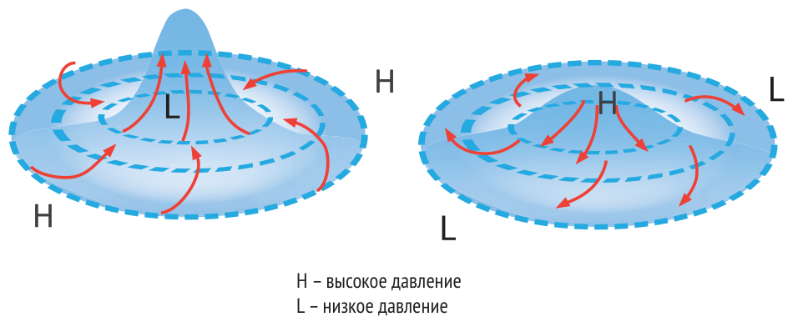
02 · ДАВЛЕНИЕ И ВЕТЕР
Циклон и антициклон
1
Циклон: низкое давление, облачно и ветрено
2
Антициклон: высокое давление, ясно и тихо
3
Обычно движутся с запада на восток
Пособие «Школа альпинизма», с. 58, 61
06 / 11
Notes:
Погода во многом определяется давлением. На карте погоды буквой H отмечают области высокого давления — антициклоны, а буквой L — низкого, циклоны. Циклон — огромный вихрь размером от сотен до тысяч километров. В Северном полушарии воздух в нём вращается против часовой стрелки и поднимается вверх, поэтому в циклоне пасмурно, идут осадки и дует сильный ветер. В антициклоне всё наоборот: воздух опускается, вращается по часовой стрелке, погода ясная и устойчивая, ветер слабый. И циклоны, и антициклоны обычно смещаются с запада на восток, причём антициклоны — медленно и порой подолгу стоят на месте.

Slide 7
02 · ДАВЛЕНИЕ И ВЕТЕР
Давление: единицы и карта
Гектопаскаль
1 гПа = 1 мбар ≈ 0,75 мм рт. ст.
Изобары
линии равного давления: чем гуще, тем сильнее ветер
Барометр и альтиметр
часы считают высоту по давлению — меняется с погодой
Пособие «Школа альпинизма», с. 58–61
07 / 11
Notes:
Немного о единицах. Давление в прогнозах и в часах показывают в гектопаскалях. Один гектопаскаль равен одному миллибару, это примерно три четверти миллиметра ртутного столба. На карте погоды давление рисуют изобарами — линиями равного давления. Чем гуще изобары, тем сильнее ветер. И важная связка: альтиметр в часах — это тот же барометр. Он считает высоту по давлению, поэтому, когда меняется погода, «плывёт» и высота. Об этом следующий слайд.

Slide 8
02 · ДАВЛЕНИЕ И ВЕТЕР
Барометр в часах — ваш метеоролог
10–15 м
3 часа
+30 м
погрешность высоты — калибруйте на известных отметках
за этот срок оценивают, как меняется давление
«подросла» стоянка за ночь — давление упало
Пособие «Школа альпинизма», с. 59
08 / 11
Notes:
В спортивных часах обычно есть барометр-анероид. Он показывает и давление, и высоту, а высоту считает именно по давлению. Его погрешность — около одного-полутора гектопаскалей, то есть десять — пятнадцать метров по высоте, поэтому прибор регулярно калибруют на известных отметках. Когда свежего прогноза нет, особенно важна барическая тенденция — как изменилось давление за последние три часа. Быстрое падение — к резкому, но короткому ухудшению. Медленное — к затяжной непогоде. Удобный практический признак: если за ночь в лагере часы «подняли» палатку метров на тридцать, значит, давление упало, и погода, скорее всего, портится.

Slide 9
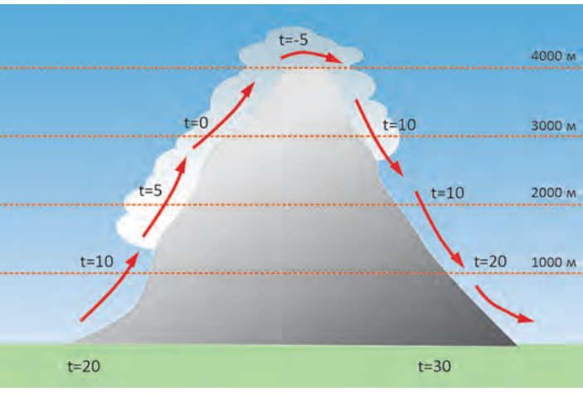
02 · ДАВЛЕНИЕ И ВЕТЕР
Горно-долинный ветер
1
Днём дует вверх по долине, ночью — вниз
2
Устойчивый цикл — признак хорошей погоды
3
На седловинах ветер ускоряется
Пособие «Школа альпинизма», с. 59–60
09 / 11
Notes:
В горах есть ветер с суточным ритмом. Утром солнце раньше освещает склоны и вершины, воздух там нагревается и поднимается, а на его место тянется воздух из долины. Днём ветер дует вверх по долине. Вечером всё меняется: воздух в горах остывает быстрее и ночью стекает вниз. Горный ветер бывает сильным — до шестидесяти — семидесяти километров в час. Пока этот цикл повторяется изо дня в день, погода устойчива. Если цикл нарушился — это признак перемен. И ещё: на седловинах и перемычках возникает эффект трубы, ветер там заметно сильнее. Учитывайте это, выбирая место для бивуака.

Slide 10
02 · ДАВЛЕНИЕ И ВЕТЕР
Ветер: сезон и холод
Муссон
сезонный ветер: летом с океана, зимой с суши
Ветровое охлаждение
−10 °C при ветре 30 км/ч ощущается как −20 °C
Открытые источники: Метеослужба Канады
10 / 11
Notes:
И ещё два понятия про ветер. Муссон — сезонный ветер: летом он дует с океана на сушу и приносит дожди, зимой — с суши на океан. В Гималаях муссон определяет сезоны восхождений: ходят до него, весной, или после, осенью. А ветровое охлаждение мы уже встречали в начале урока: ощущаемая температура с учётом ветра. Минус десять при ветре тридцать километров в час ощущается как минус двадцать.

Slide 11
Главное из урока
Запомнить
Дальше
Только очно
1
Холоднее на 6 °C на каждый километр
1
Урок 3.2: фронты, грозы и прогноз
1
Наблюдение за облаками
2
Линзы — сильный ветер наверху
2
Калибровка альтиметра
3
Давление падает — погода портится
3
Выбор места для лагеря
Урок не допуск, не квалификация и не официальный экзамен ФАР.
11 / 11
Notes:
Подведём итог. С каждым километром вверх холоднее примерно на шесть градусов, а ветер делает мороз сильнее. Облака рождаются, когда воздух поднимается и остывает до точки росы. Небольшие кучевые днём — к хорошей погоде, перистые и линзы — к ухудшению. Давление в часах — ваш метеоролог: быстрое падение — к резкому ухудшению. Устойчивый горно-долинный ветер — признак хорошей погоды. Дальше — фронты, грозы и прогноз.

